Slide 1
Расчетное обоснование работы
фланцевых соединений,
воспринимающих растягивающие
нагрузки
(с использованием ПК SCAD)
Уфа, УГНТУ, ООО ЦЕНТР ПРОЕКТ
А.А. Семенов, С.А. Семенов

Slide 2
Выдержка из перевода Еврокод 3
3.4.2 Соединения, работающие на растяжение
Болтовые соединения, работающие на растяжение, следует рассчитывать как одну из следующих категорий:
категория D: соединение без предварительного натяжения болтов.
В данной категории следует применять болты классов прочности 4.6–10.9. Предварительное натяжение не требуется. Соединения данной категории не следует применять при частом воздействии переменной растягивающей нагрузки. Однако они могут применяться в соединениях, воспринимающих осевые усилия от ветровых нагрузок.
категория E: соединение с предварительным натяжением болтов.
В данной категории следует применять болты классов прочности 8.8–10.9 с контролируемым предварительным натяжением в соответствии со ссылочными стандартами группы 7 (см. 1.2.7).
Проверки для данных категорий соединений сведены в таблицу

Slide 3
Соединения, работающие на растяжение
D: Соединение без предварительного натяжения болтов |  | Предварительное натяжение не требуется. Могут использоваться болты классов 4.6–10.9. B_{p,Rd} определяется по таблице 3.4
E: Соединение с предварительным натяжением болтов |  | Следует применять болты класса 8.8 или 10.9 с предварительным натяжением. B_{p,Rd} определяется по таблице 3.4
Расчетное растягивающее усилие F_{t,Ed} должно включать возможное усилие отрыва вследствие эффекта рычага, см. 3.11.
3.11 Усилия отрыва (эффект рычага)
Крепежные детали, воспринимающие растягивающее усилие, следует проверять на действие дополнительного усилия отрыва, если оно может возникнуть.
Примечание — Правила расчета, приведенные в 6.2.4, в неявной форме учитывают усилия отрыва.

Slide 4
Преднапряженные болтовые соединения
Фланцевое соединение с применением предварительно напряженных высокопрочных болтов при действии растягивающего внешнего усилия имеет изменяющуюся площадь контактной поверхности в процессе возрастания внешней нагрузки. Расчет подобных соединений необходимо вести (как минимум) с учетом конструктивной нелинейности.
ПК SCAD позволяет реализовать задачу путем использования односторонних одноузловых (двухузловых) связей, имитирующих контактную поверхность моделей расчетных схем, создаваемых из объемных (оболочечных) конечных элементов.
Контактная поверхность создается заданием жесткости одноузловой связи EF≈∞ при сжимающих напряжениях на границе, отсутствие контакта (отсутствие сжимающих напряжений) характеризуется значением жесткости связи EF=0.
Ненапряженные болтовые соединения
Подобные соединения могут иметь начальные зазоры между фланцами. Поведение таких соединений можно оценить, используя те же одноузловые односторонние связи с заданным зазором включения в работу. Нелинейная постановка задачи позволяет отследить момент появления возможного контакта участков фланцев при нагружении, а также прогнозировать поведение узла при наличии грибовидности.

Slide 5
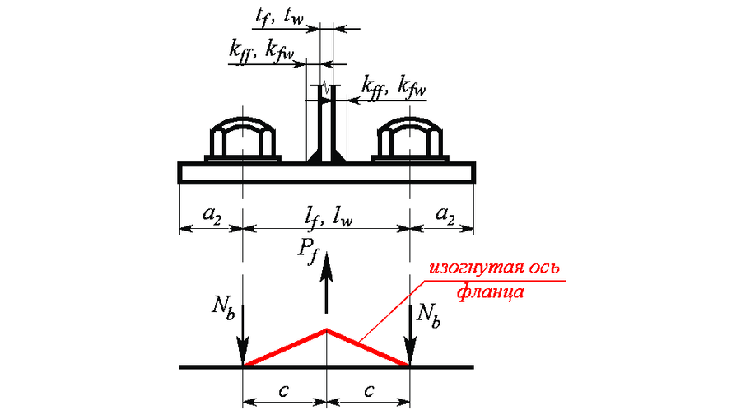
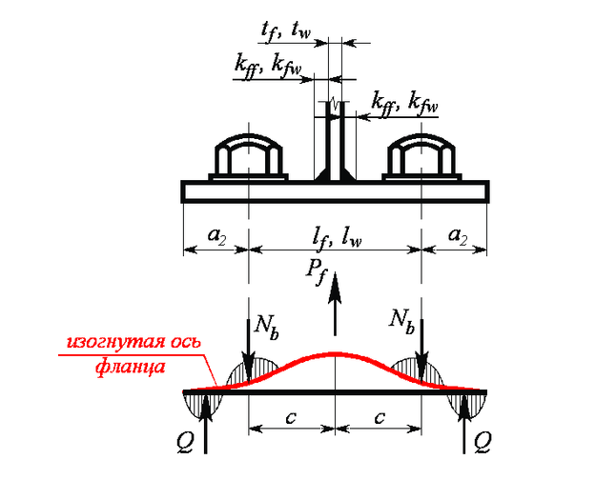
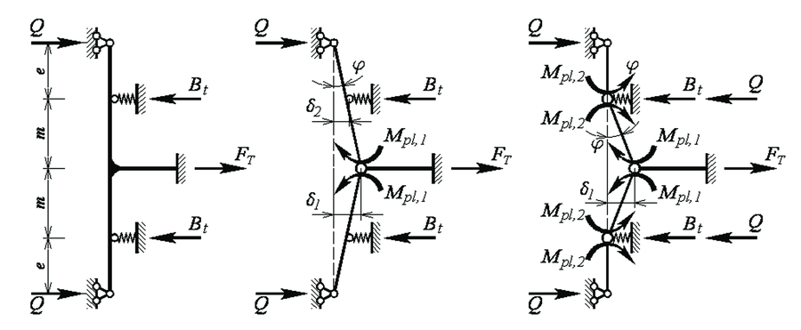
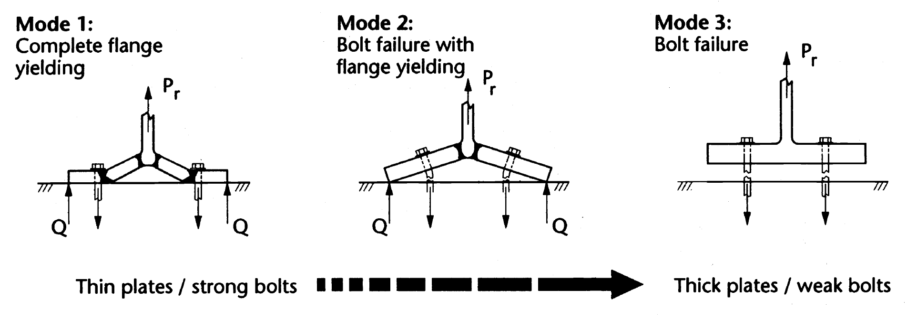
Традиционно рассматриваются следующие типы моделей расчетных схем:
Балочная стержневая схема
Схема из оболочечных элементов
Схема из объемных элементов
Балочные схемы тавровых соединений

Slide 6
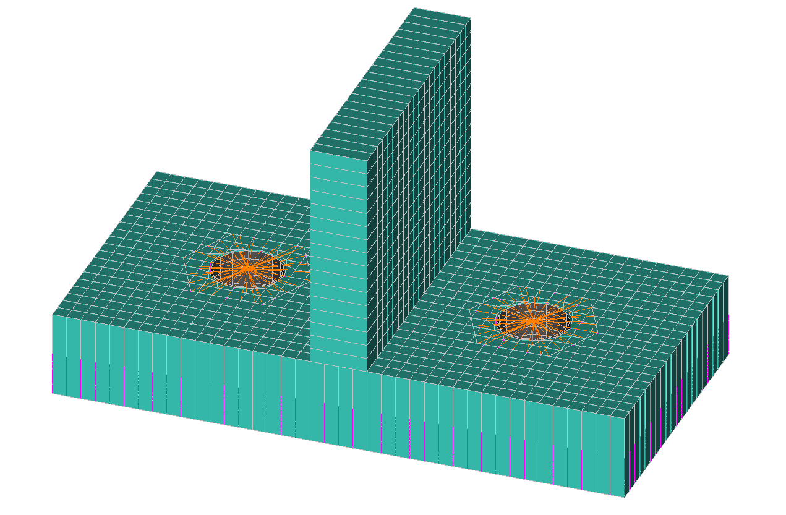
Расчетная модель фланцевого соединения из оболочечных
элементов и стержневого
болта (тест)
Нейтральная плоскость фланца
Двухузловые односторонние связи

Slide 7
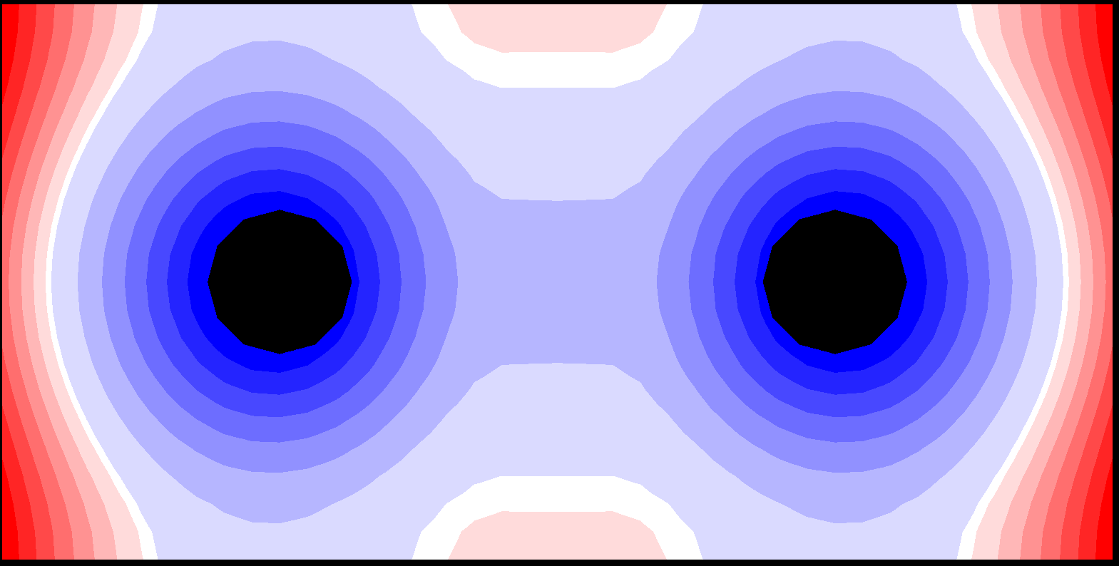
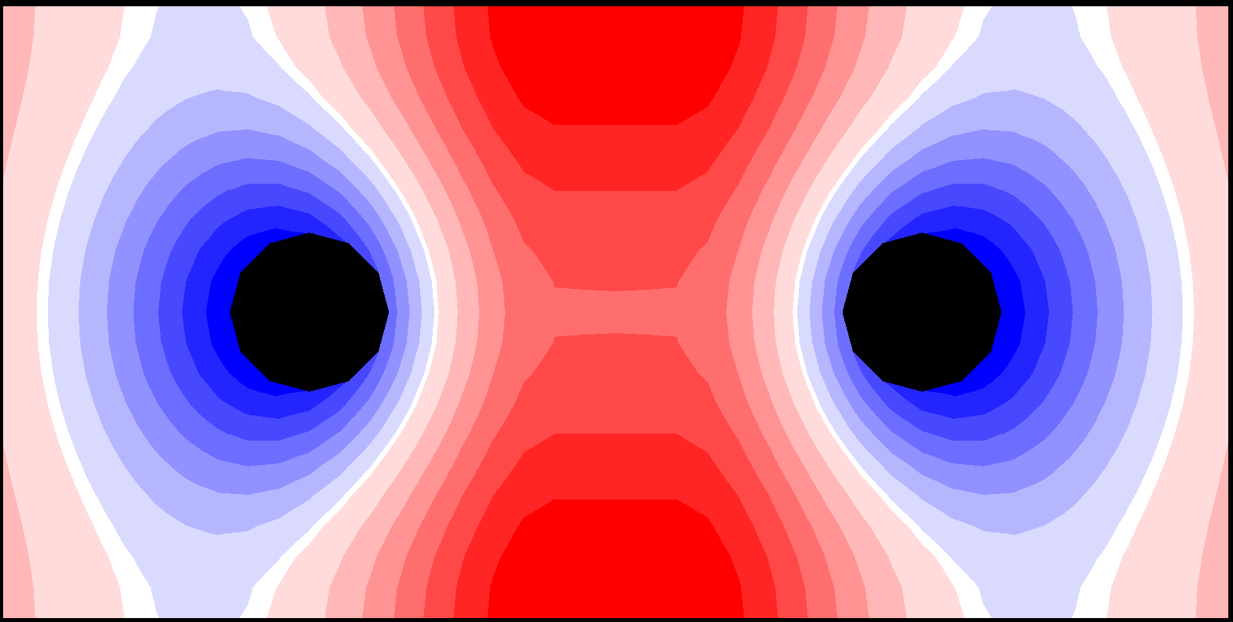
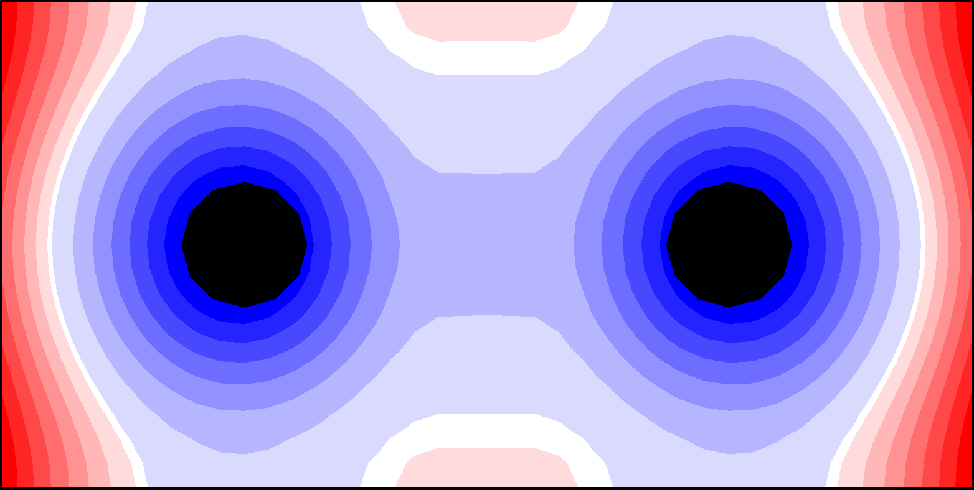
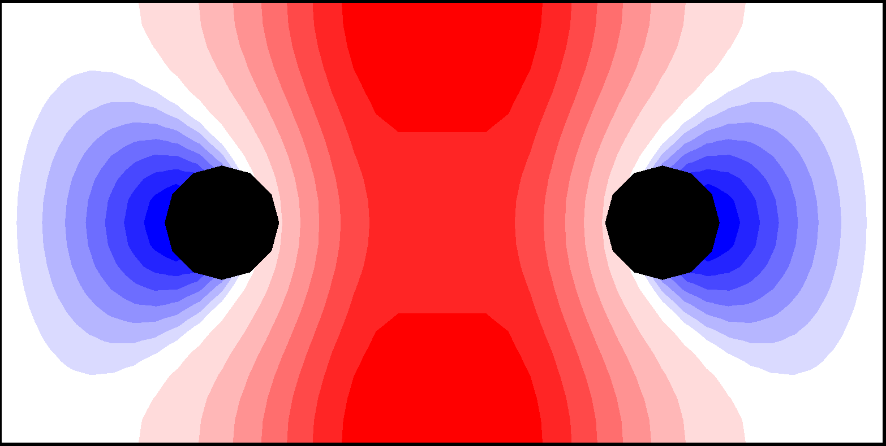
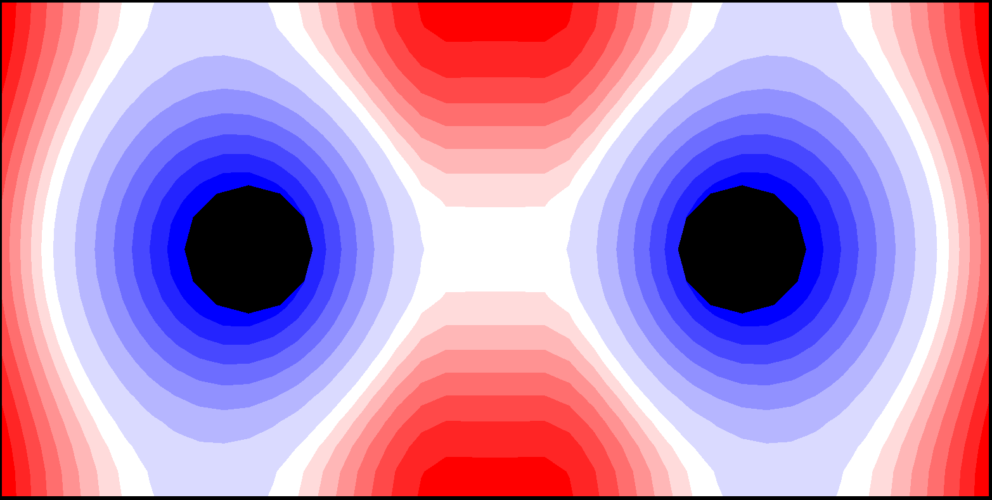
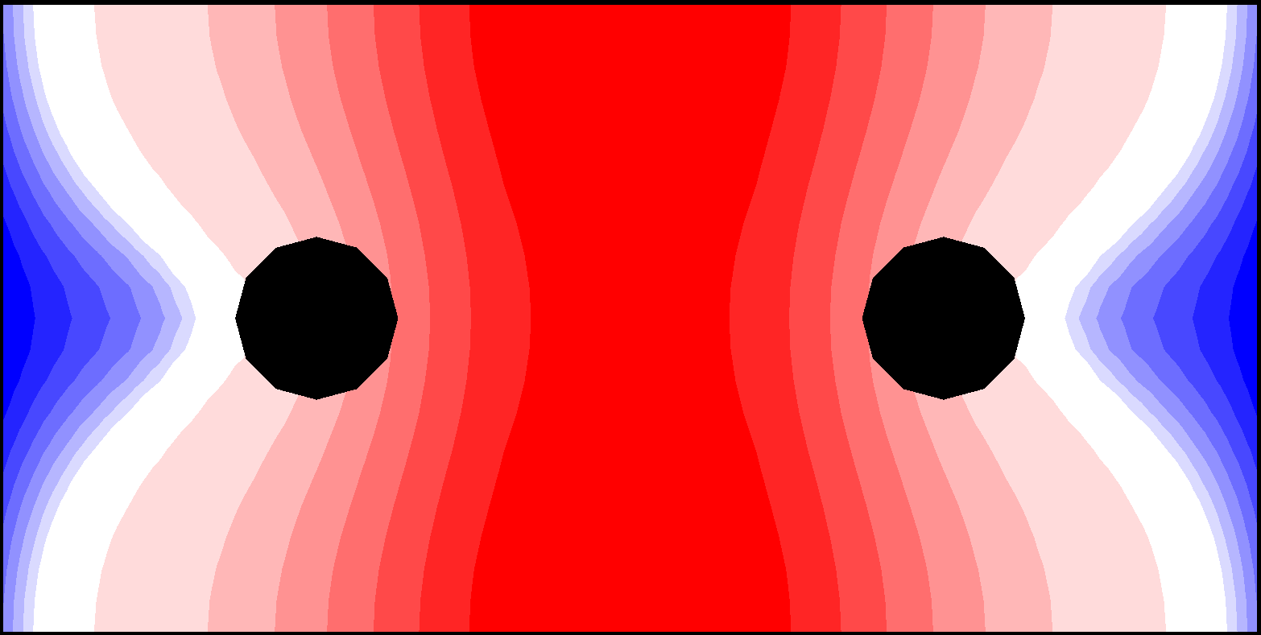
Динамика изменения контактных поверхностей фланцев
Преднапряжение 25 Кн
Внешняя нагрузка 106 Кн
Преднапряжение 250 Кн
Внешняя нагрузка 186 Кн
Внешняя нагрузка 53 Кн
Внешняя нагрузка 252 Кн

Slide 8
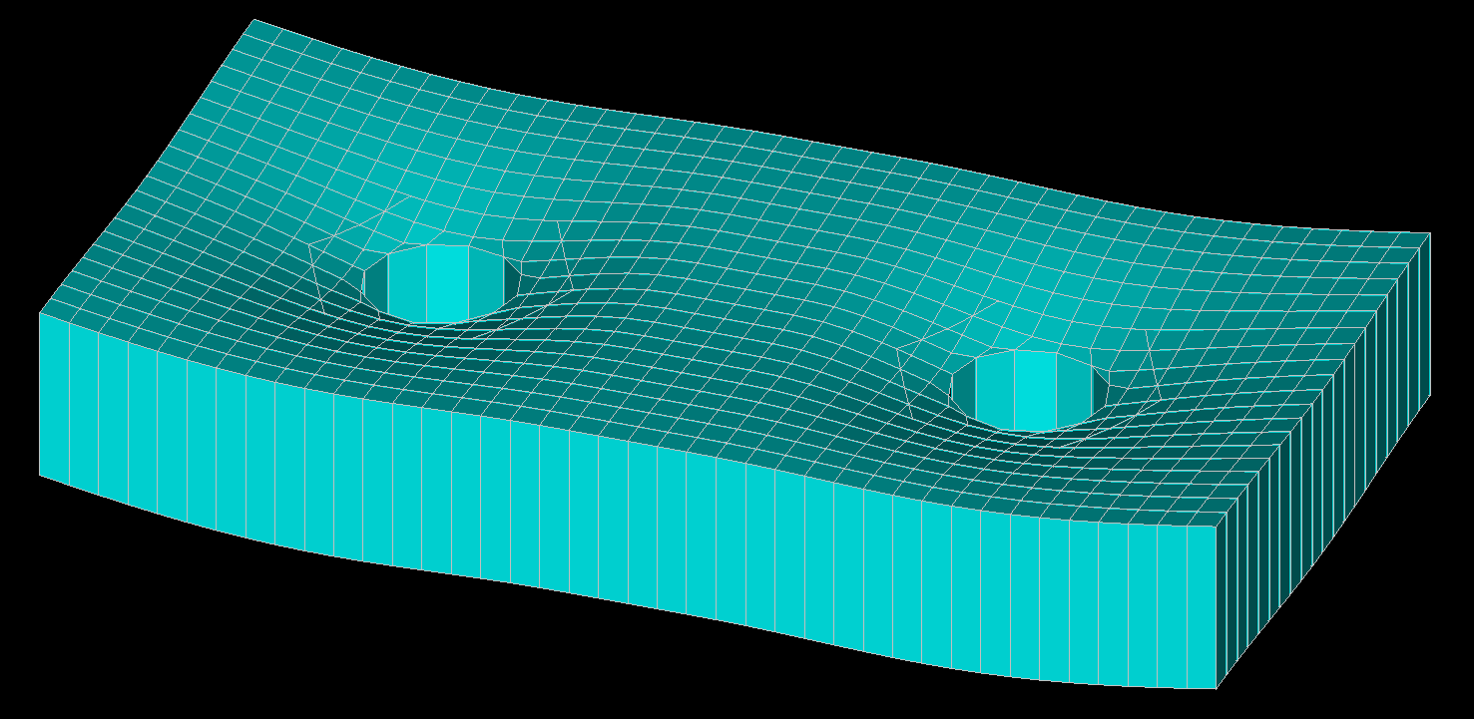
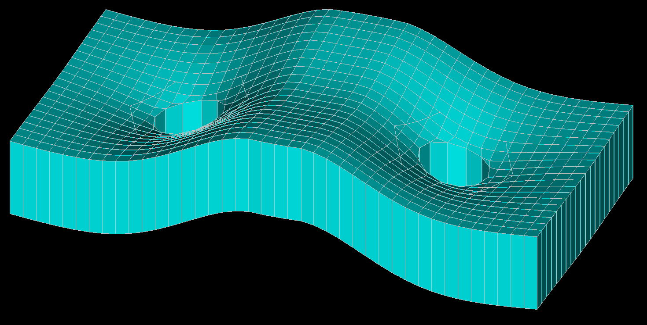
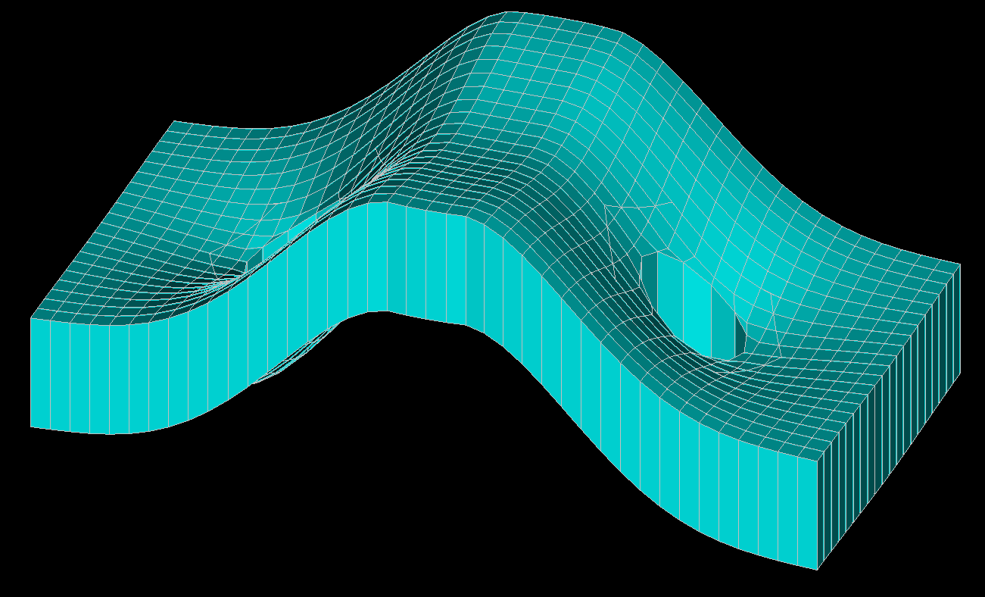
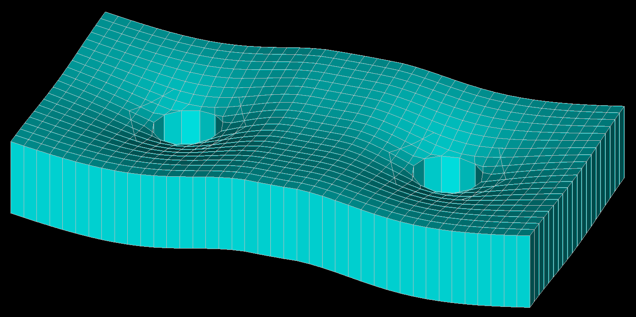
Характер деформированной схемы фланца в зависимости от стадии нагружения
Преднапряжение 250 Кн
Внешняя нагрузка 133 Кн (50% )
Внешняя нагрузка 63 Кн (25% )
Внешняя нагрузка 199 Кн (75% )

Slide 9
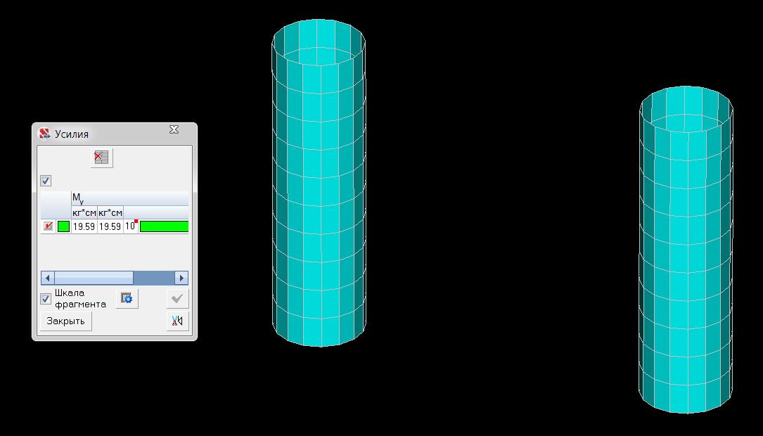
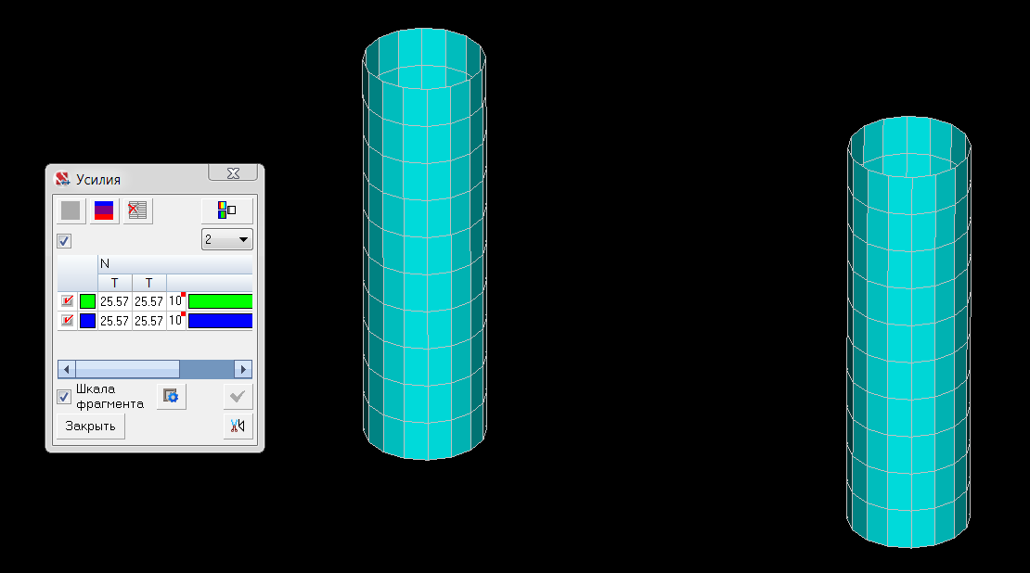
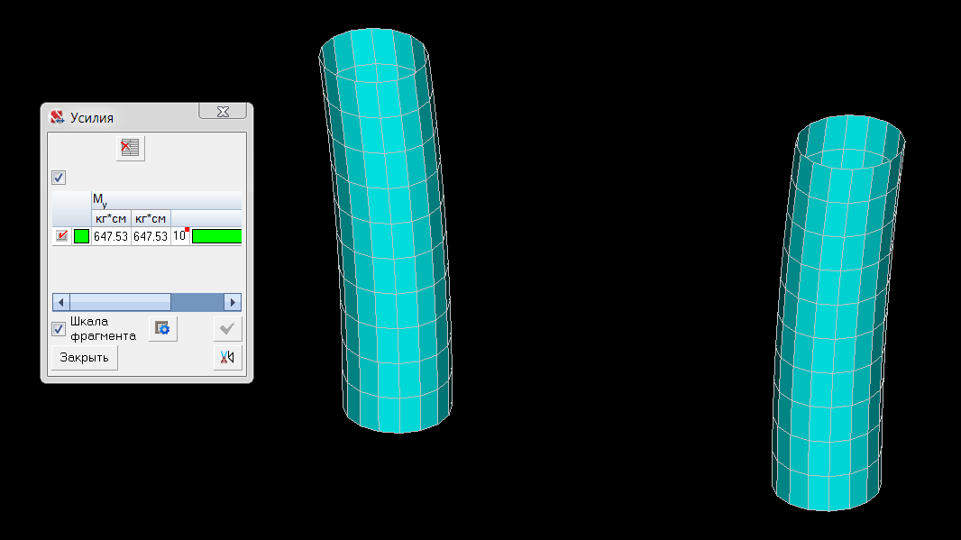
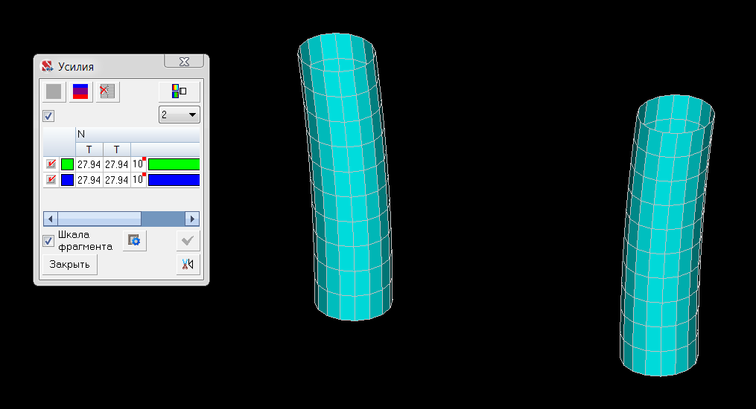
НДС болтов на стадии преднапряжения
НДС болтов на стадии 65% нагрузки

Slide 10
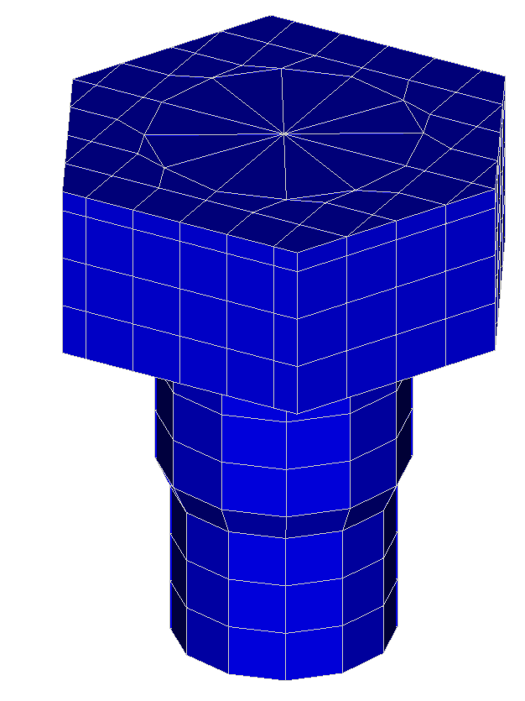
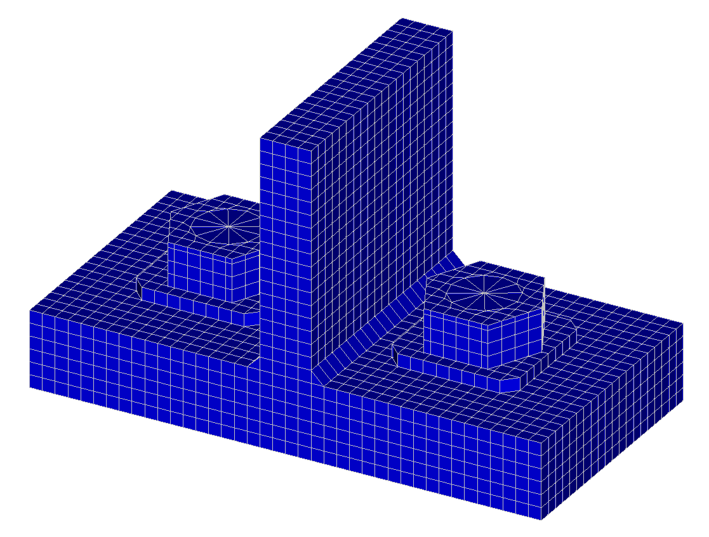
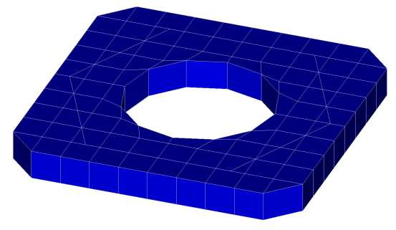
Модель Т-образного фланцевого соединения
из объемных элементов
Одноузловые односторонние связи

Slide 11
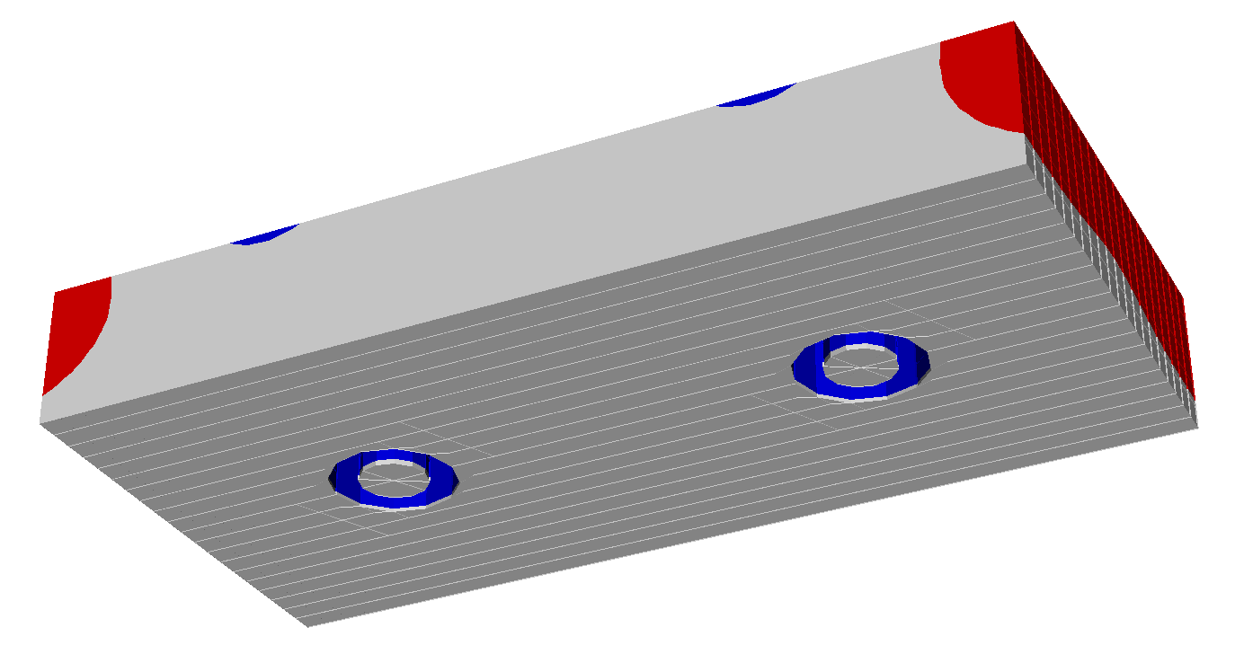
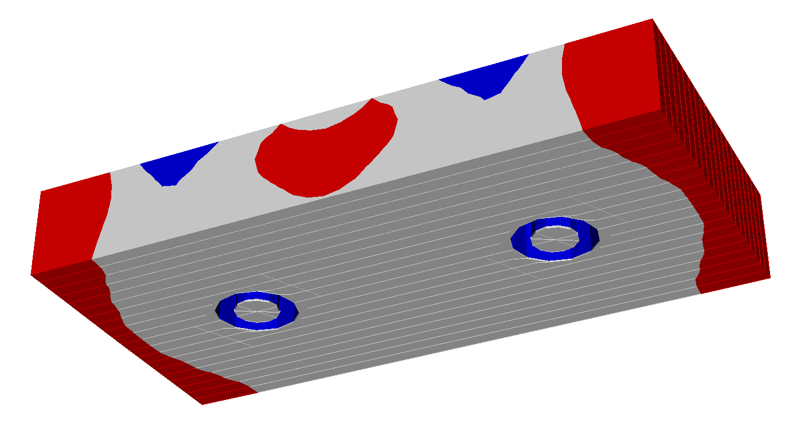
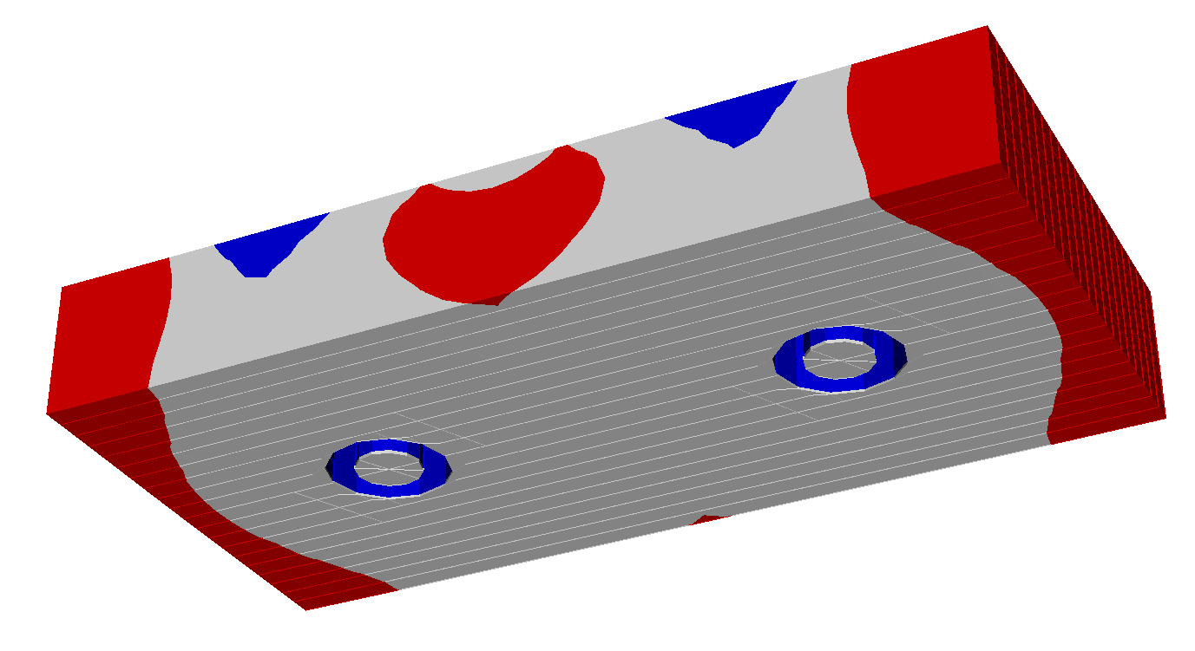
Динамика изменения
контактной зоны фланцев
на стадии
преднапряжения болтов
Nb=2,4 тс
Nb=12,0 тс
Nb=24,0 тс
(усилие натяжения болта)

Slide 12
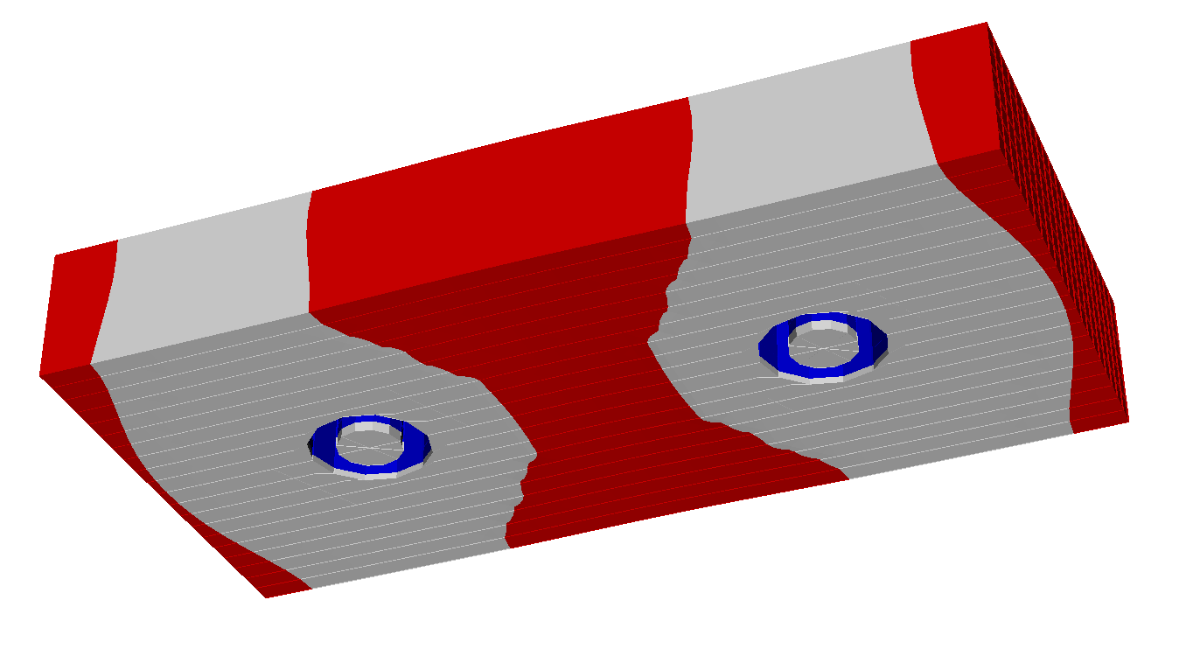
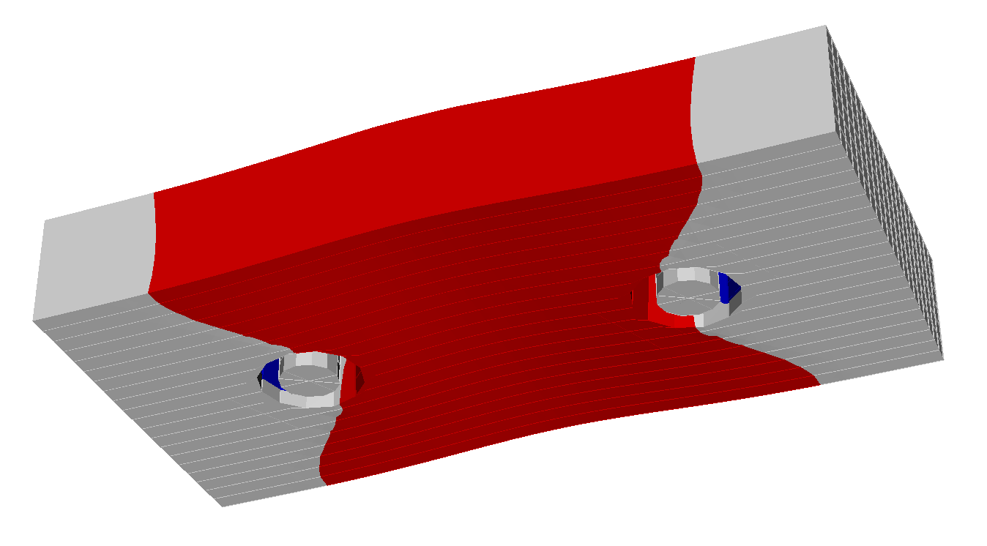
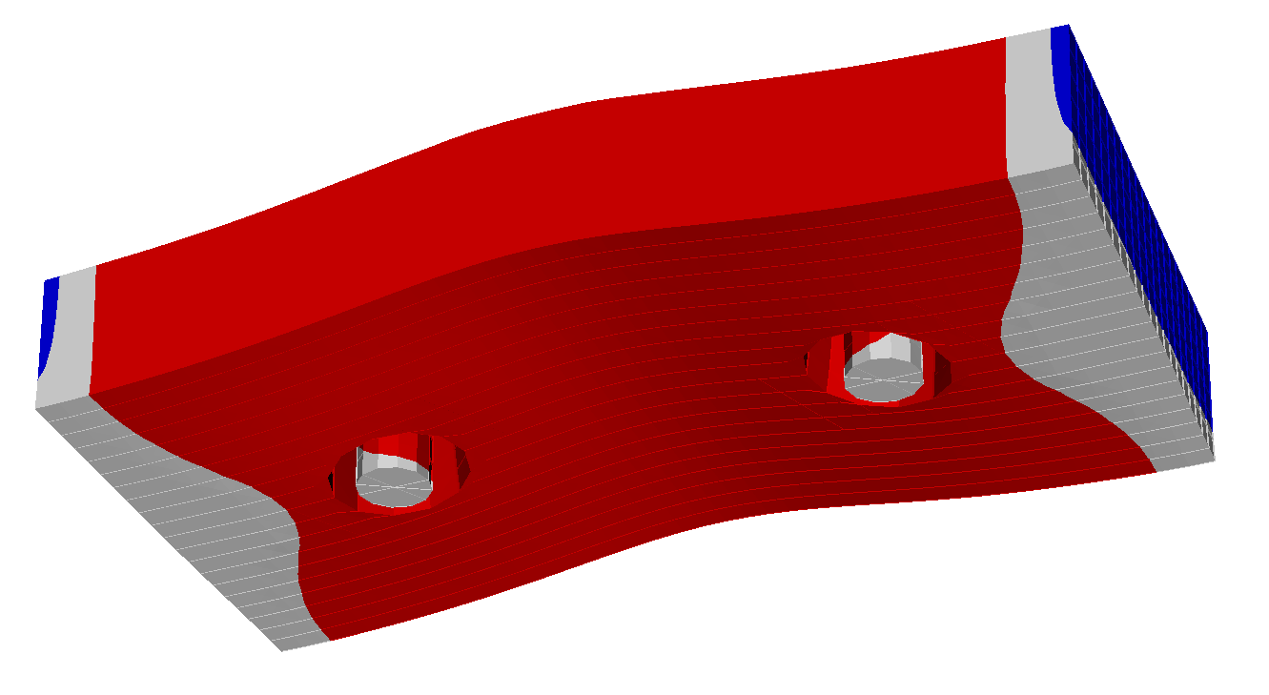
Динамика изменения
контактной зоны фланцев
на стадии
приложения нагрузки
P=2,4 тс
P=30,0 тс
P=50,0 тс
(внешняя нагрузка)

Slide 13
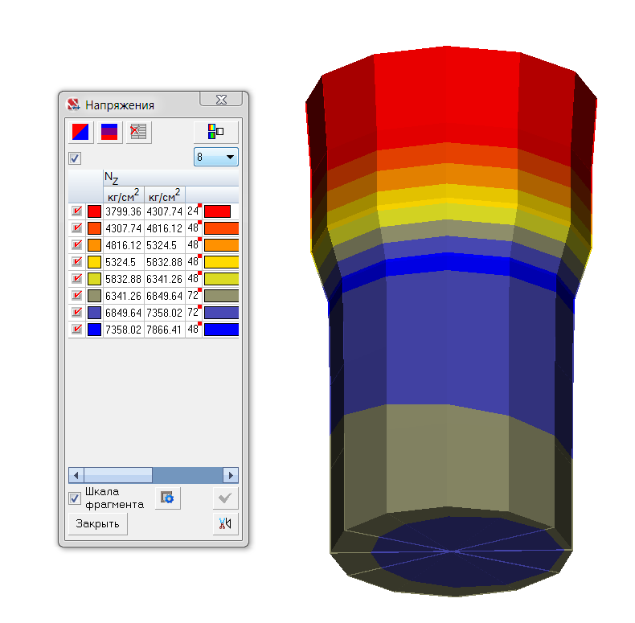
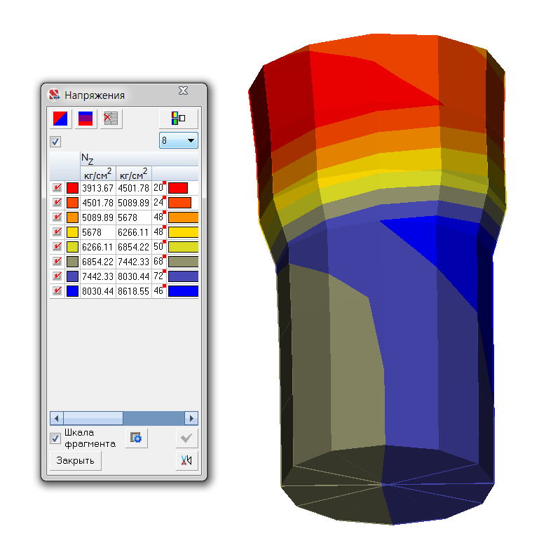
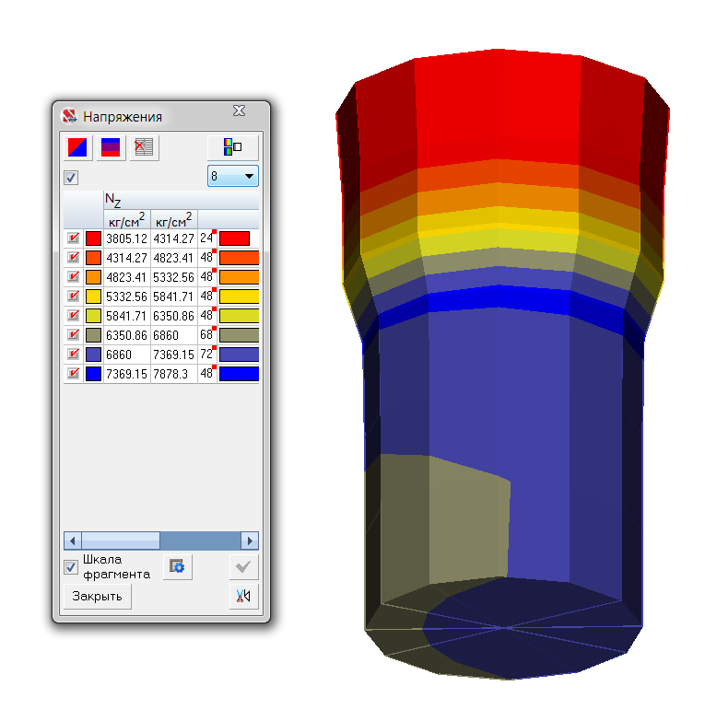
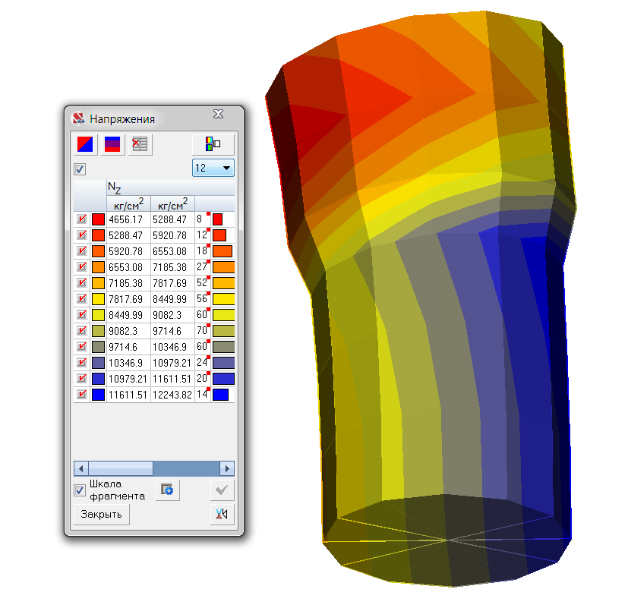
Изменение НДС стержня болта
Преднапряжение 24 тс
Внешняя нарузка 30 тс
Внешняя нарузка 10 тс
Внешняя нарузка 50 тс

Slide 14
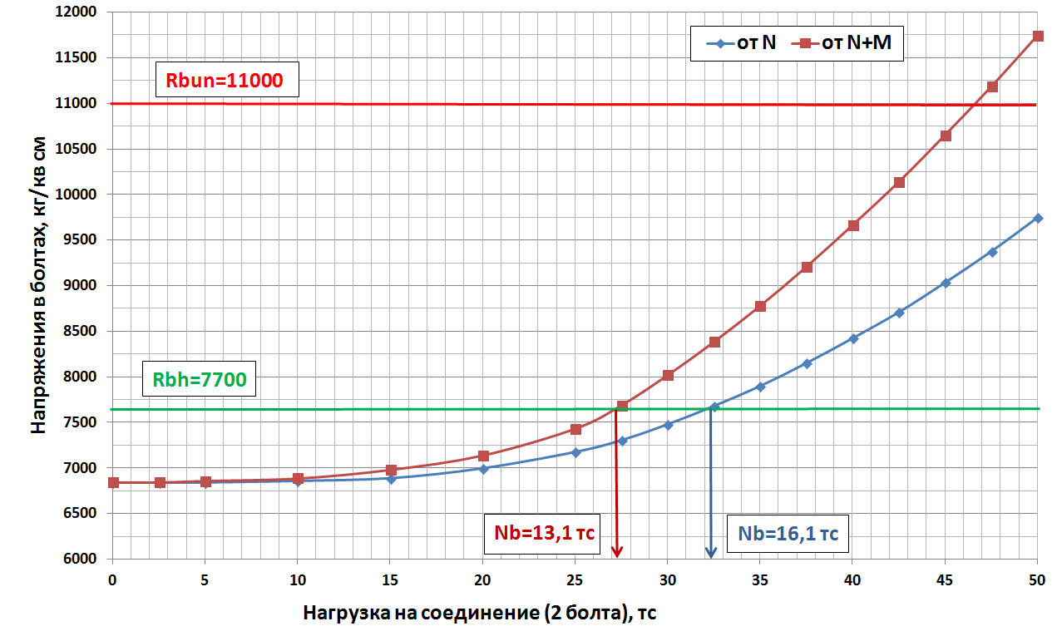
Зависимости напряжений в болтах от внешней нагрузки
(без и с учетом изгибных усилий)

Slide 15
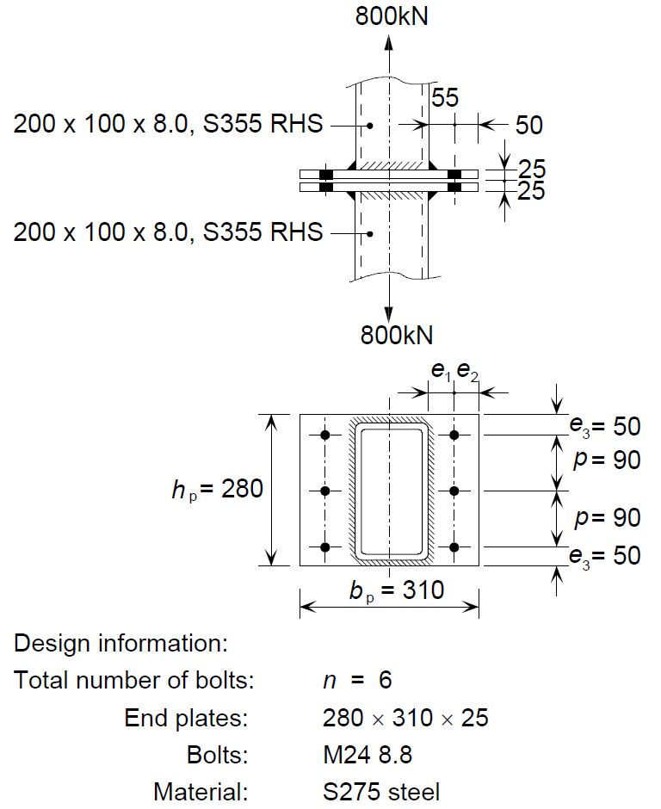

Slide 16
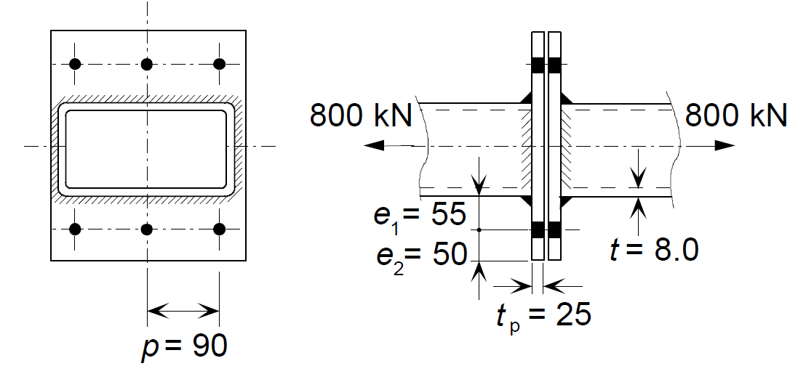
Фрагмент схемы

Slide 17
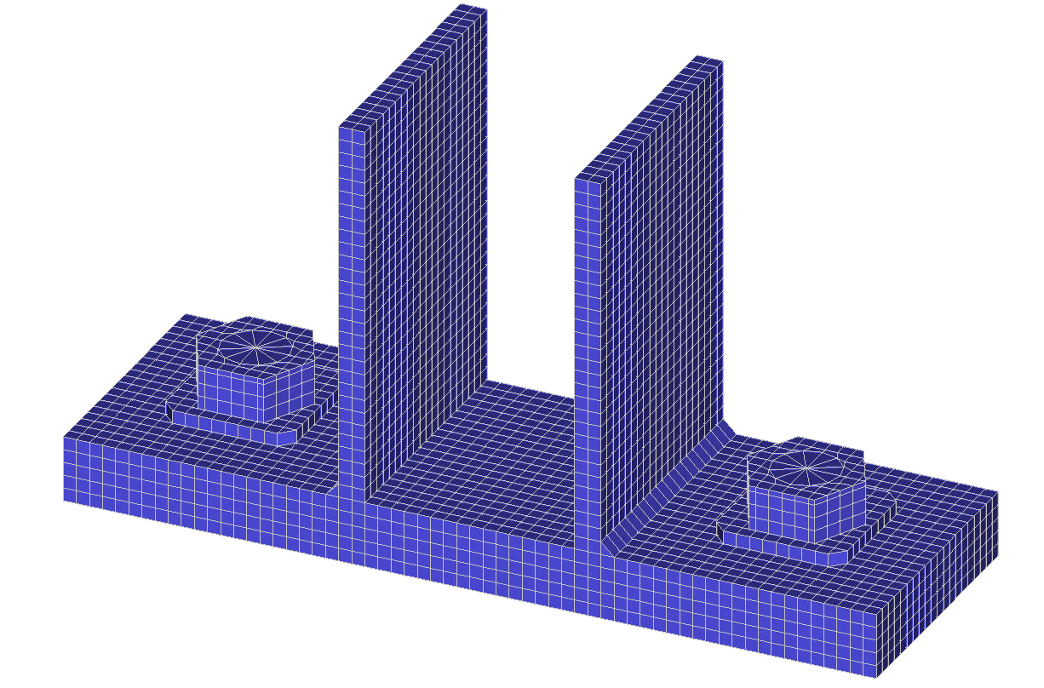
Модель фрагмента схемы из объемных элементов
Рассмотрены 5 вариантов исходного состояния:
Преднапряженный узел усилием в болте 23.8 т (10.9)
Узел без преднапряжения болтов и без начального зазора (8.8)
Узел с начальным зазором 0,2 мм (8.8)
Узел с начальным зазором 0,4 мм (8.8)
Узел с начальным зазором 1,0 мм (8.8)

Slide 18
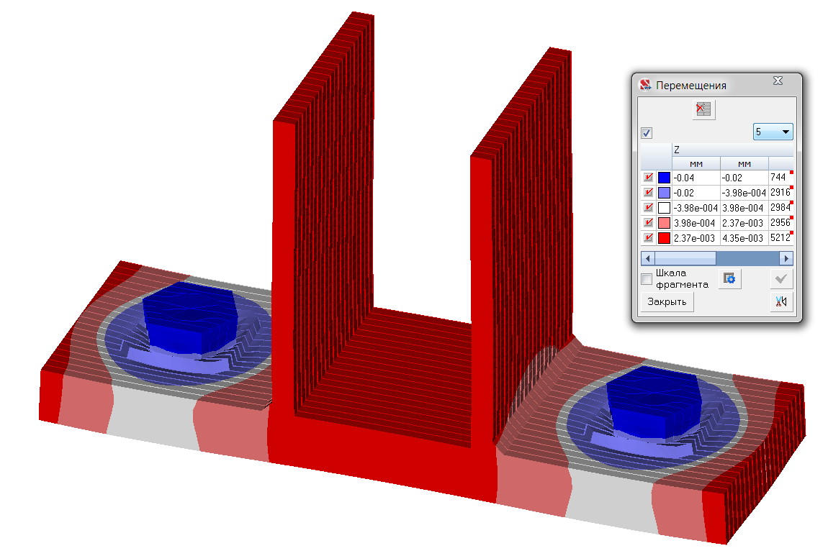
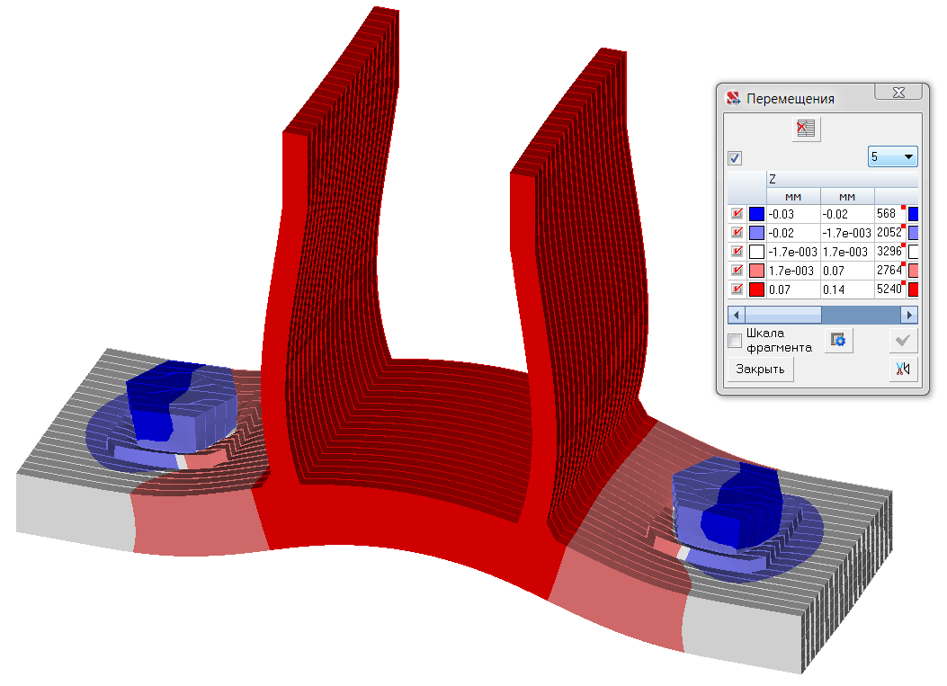
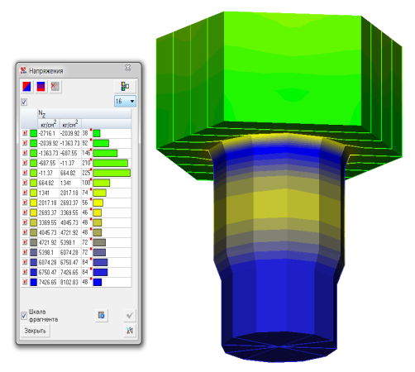
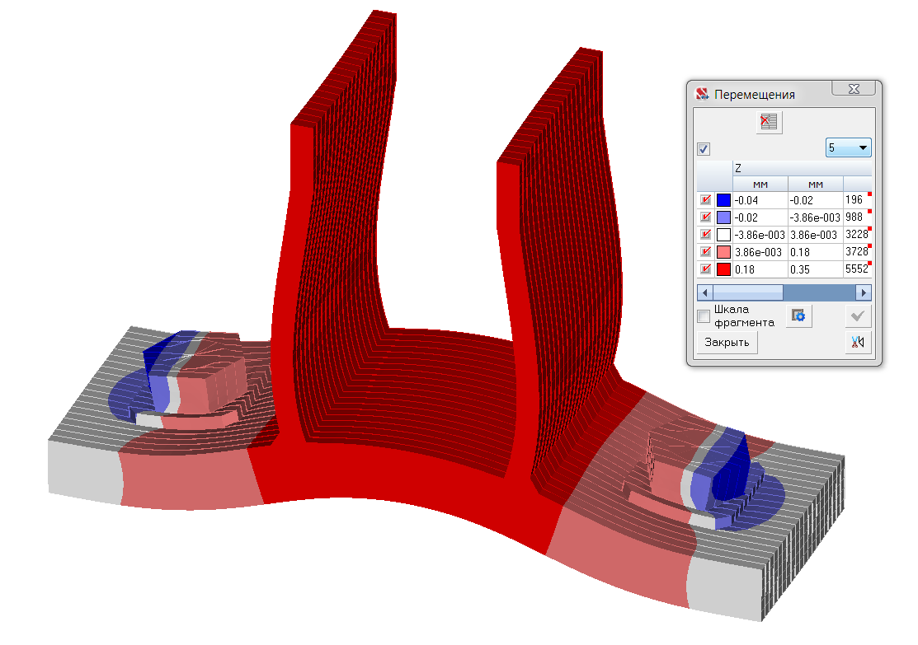
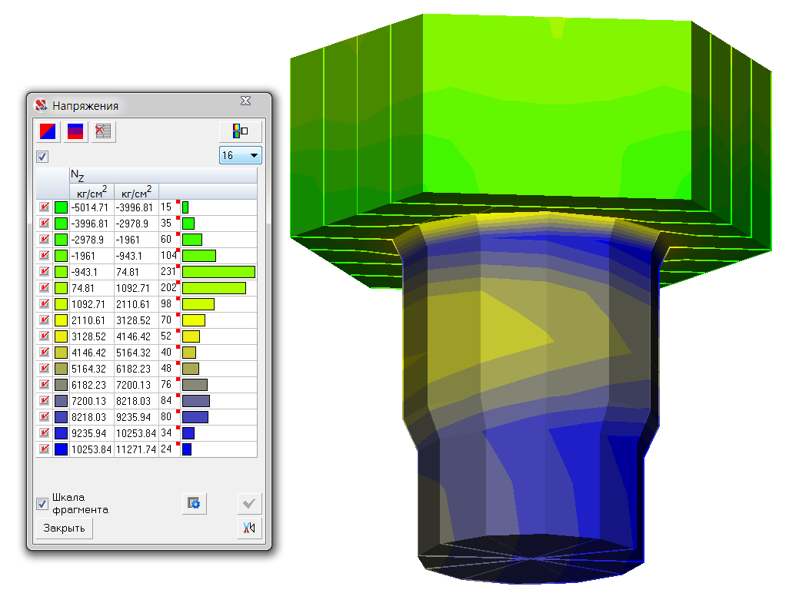
1 вариант (с преднапряжением)

Slide 19
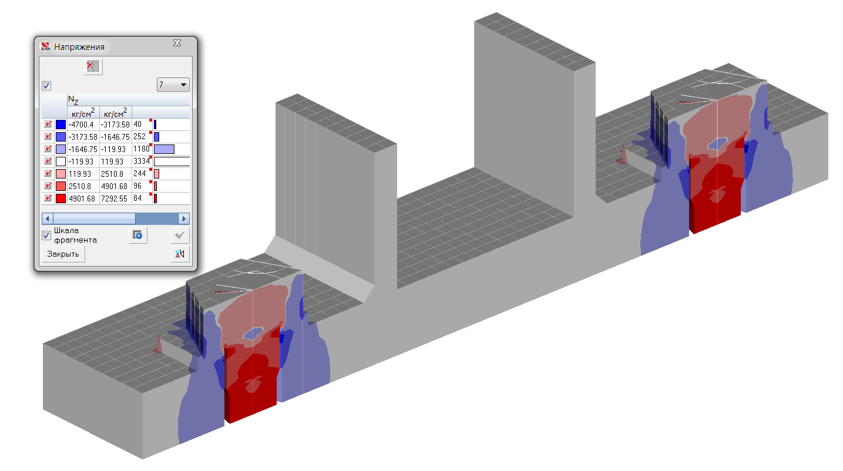
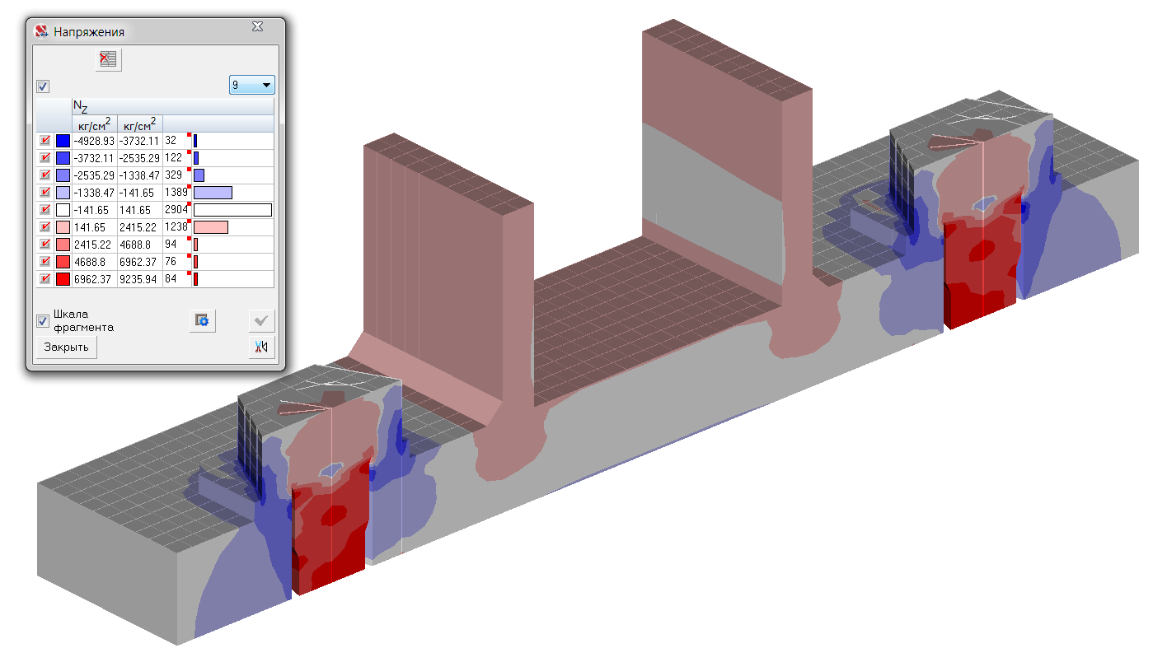
Напряжения Nz при
преднапряжении
болтов 23.8тс
Напряжения Nz
при 70% внешней
нарузки

Slide 20
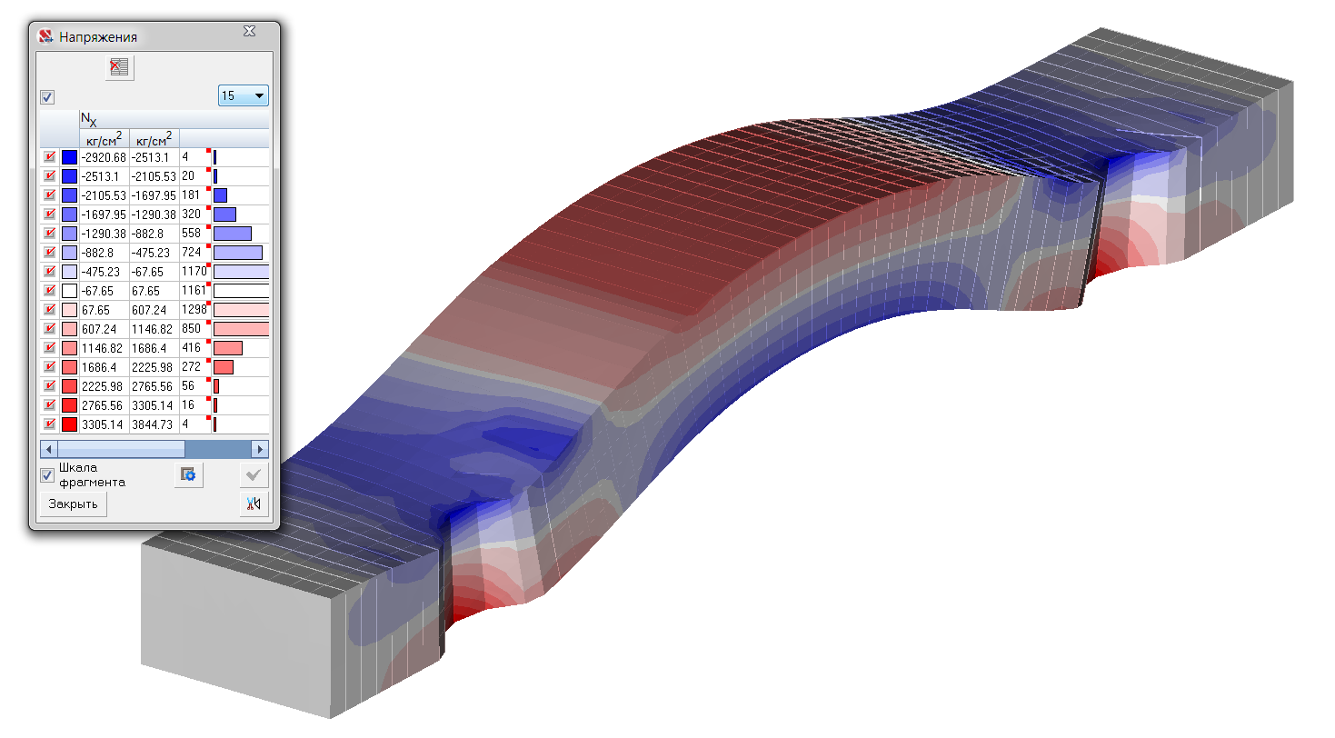
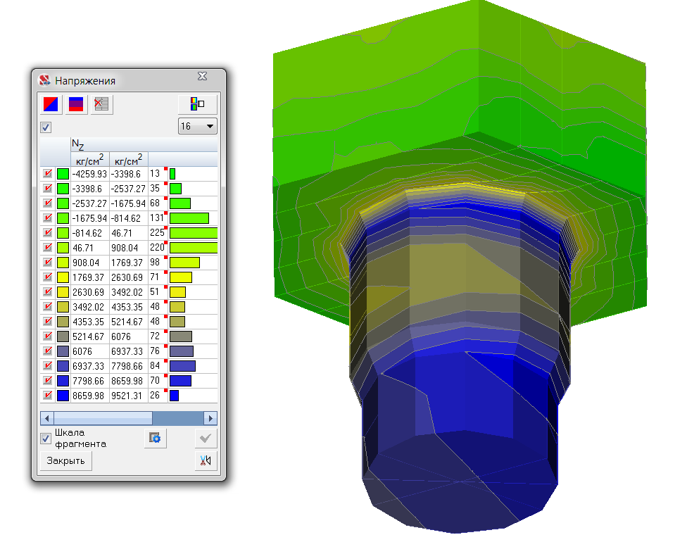
Важно!
Нормальные напряжения во фланце и болте от 70% нагрузки (Вариант 1)

Slide 21
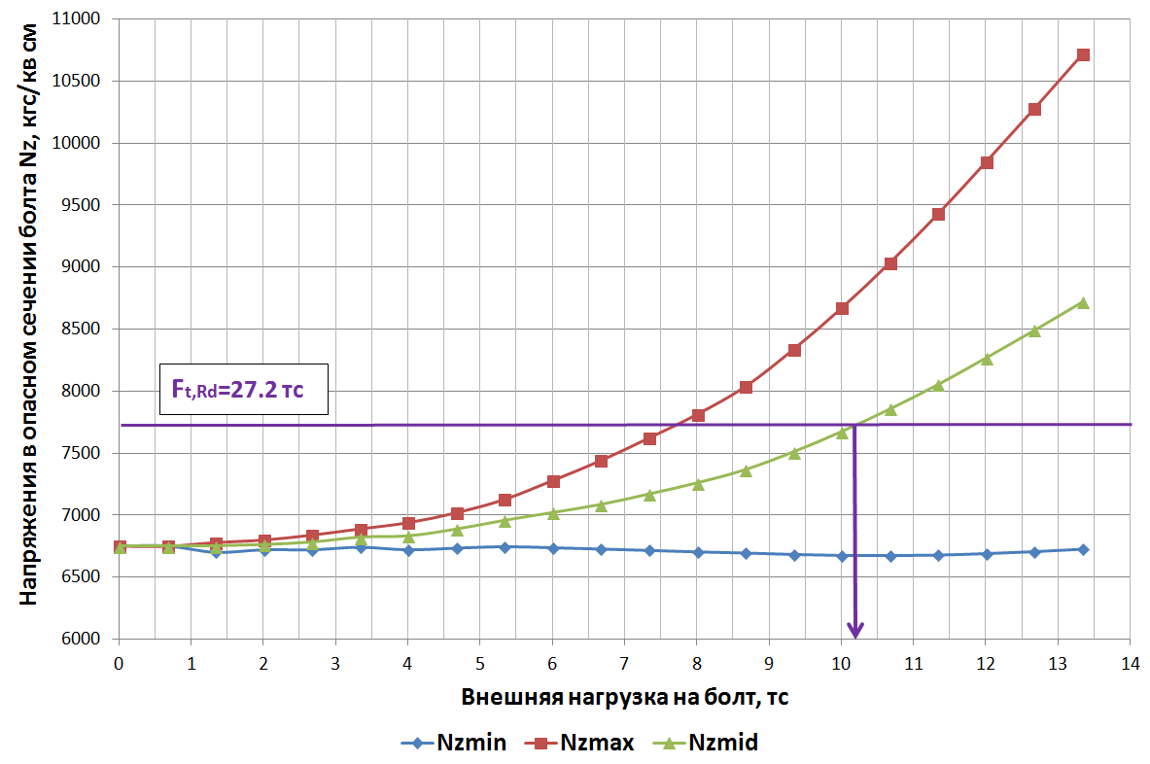
Вариант 1 (усилие натяжения болта 10.9 - 23,8 тс)

Slide 22
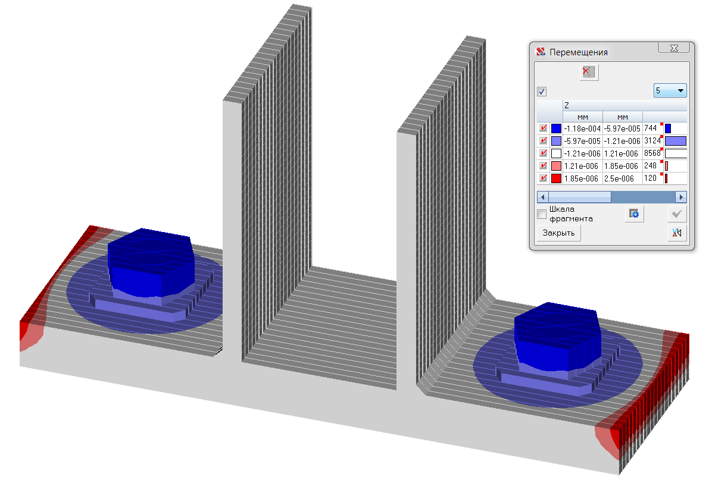
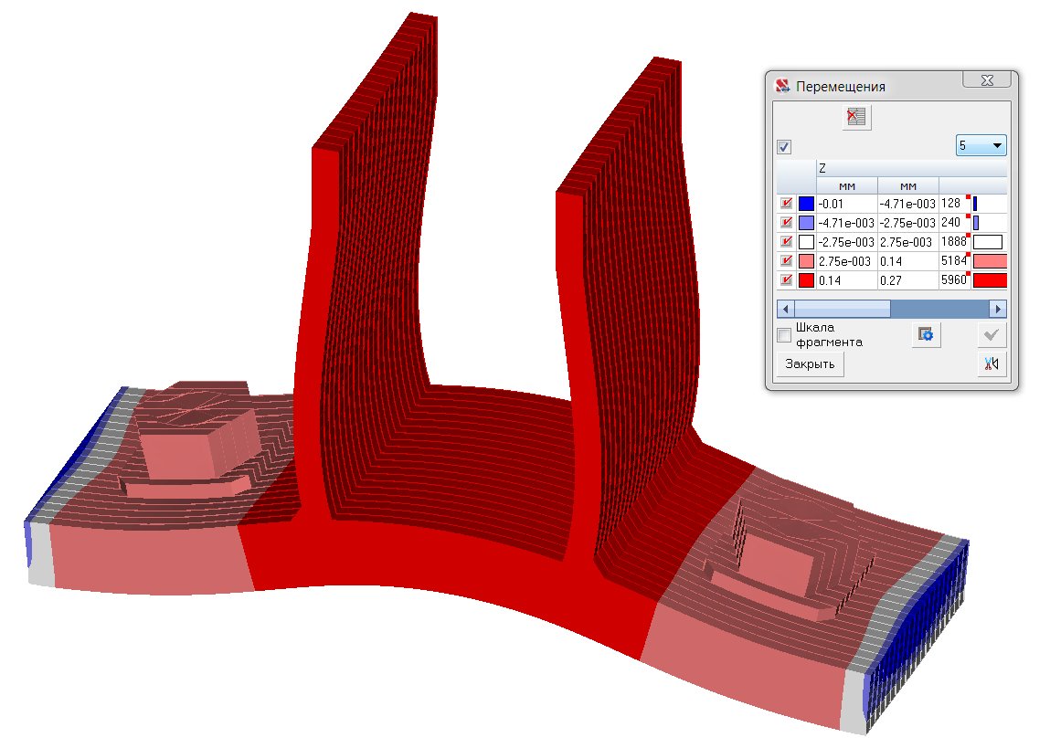
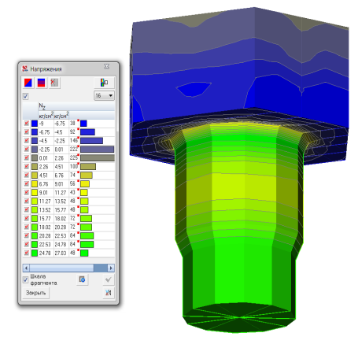
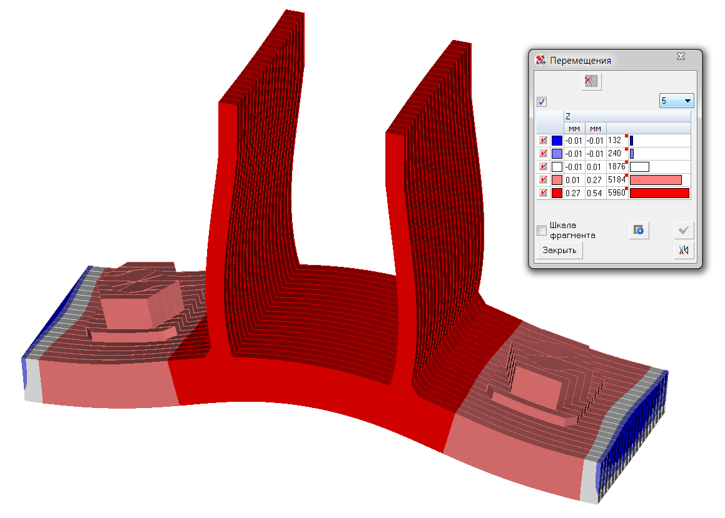
2 вариант (без зазоров)

Slide 23
2 вариант (без зазоров)

Slide 24
3 вариант (зазор 0,2 мм)

Slide 25
3 вариант (зазор 0,2 мм)

Slide 26
4 вариант (зазор 0,4 мм)

Slide 27
4 вариант (зазор 0,4 мм)

Slide 28
5 вариант (зазор 1,0 мм)

Slide 29
5 вариант (зазор 1,0 мм)

Slide 30
Сводная сравнительная таблица результатов по вариантам
№ | Показатель | Ед.изм. | Расчетные модели
 |  |  | Пример | Вариант 1 (пн) |  | Вариант 2 (0 мм) |  | Вариант 3 (0,2 мм) |  | Вариант 4 (0,4 мм) |  | Вариант 5 (1,0 мм)
 |  |  |  | N | N+M | N | N+M | N | N+M | N | N+M | N | N+M
1 | Напряжения от натяжения болтов | кгс/см² | 0 | 6750 | 6750 | 0 | 0 | 0 | 0 | 0 | 0 | 0 | 0
2 | Напряжения от 50% внешней нагрузки (40 т) | кгс/см² | 1890 | 7180 | 7450 | 3420 | 5610 | 2960 | 6710 | 2540 | 7810 | 2010 | 9220
3 | Напряжения от 100% внешней нагрузки (80 т) | кгс/см² | 3870 | 8720 | 10720 | 6790 | 11100 | 6310 | 12210 | 5800 | 13300 | 4670 | 16910
4 | Допускаемое внешнее осевое усилие на болт | тс | 20,70 | 10,21 | 7,75 | 11,20 | 6,66 | 12,2 | 5,41 | 13,23 | 4,29 | 14,32 | 3,81
5 | Несущая способность соединения | тс | 124,2 | 61,2 | 46,5 | 67,2 | 40,0 | 73,2 | 32,4 | 79,8 | 25,8 | 85,8 | 22,8
Выделены ячейки с превышением допустимых значений напряжений и усилий

Slide 31
Анализ полной модели узла
(вариант 1) произведен с целью подтверждения корректности рассмотренной упрощенной модели
Преднапряжение 23,8 тс
Внешняя нагрузка 80 тс
Результаты расчетов
практически совпадают

Slide 32
Немного
о грибовидности

Slide 34
Катюшин: В процессе сборки конструкций с грибовидными фланцами установлено.
1.ПО ДЕФОРМАЦИЯМ. Для всех соединений, при толщине фланцев от 10 до 28 мм и зазорах между ними по кромкам от 6 до 1 мм соответственно, затягивание болтом с проектным усилием 25 тс приводило к закрытию зазоров по всей высоте двутавра.
(комментарий автора доклада: Закрытие зазоров не гарантирует создание контактных напряжений на границе соприкосновения фланцев в соответствии с расчетными предпосылками. Скорее может произойти усугубление работы соединения по критерию прочности болтов).
Преднапряженный на грибовидный фланец
Преднапряженный на плоский фланец
Ненапряженный

Slide 37
Катюшин: В процессе сборки конструкций с грибовидными фланцами установлено.
2. ПО УСИЛИЯМ В БОЛТАХ. При стягивании болтов происходит взаимное перераспределение усилий в них.
(комментарий автора доклада: следует управлять последовательностью и интенсивностью затяжки болтов с целью максимального их выравнивания, а также стремиться получить равные (или близкие) результирующие усилия в болтах после приложения эксплуатационной нагрузки).
Подобные задачи несложно решать путем последовательного включения болтов (упругих связей) в грибовидное фланцевое соединение.

Slide 38
Выводы по результатам
Нелинейный расчет моделей фланцевых соединений из объемных элементов с учетом конструктивной нелинейности показал, что в болтах возникают напряжения от изгиба, которые следует учитывать при оценке несущей способности и болта и соединения в целом.
Рычажный эффект от дополнительных продольных усилий в болте возрастает по нелинейной зависимости и его определение следует отслеживать при непрерывном возрастании внешней нагрузки.
Определение напряжений в швах и во фланцах с учетом совместной работы соединения не должны рассматриваться как отдельные расчеты.
Созданные из объемных элементов подсхемы одноболтового соединения в среде SCAD в составе с фланцем позволяют моделировать не только растянутые соединения, но и подверженные изгибу с различной схемой расположения болтов и конфигурацией соединяемых элементов. Вопросы соотношения усилий в болтах наружной и внутренней зон открытых профилей могут быть уточнены по результатам анализа предложенных моделей.
Пожелания разработчикам программы
Усовершенствовать процесс назначения односторонних связей введением операции «на группу узлов».
Настройки цветовой индикации схемы упростить до выноса в отдельную кнопки на панели.

Slide 39
СПАСИБО ЗА ВНИМАНИЕ
И ОГРОМНЫЙ ПРИВЕТ
ВСЕМ SCADовцам
с благодарностью
за непрерывное
усовершенствование
замечательного продукта

